Slide 1


Salmon-T5
초거대 T5 모델 기반 개체명 인식 파인 튜닝
2022. 09. 29

Slide 2
INDEX
Introduction
Summary
전처리 및 EDA
학습데이터 생성 방안
모델 학습 방식
실험 계획 및 결과

Slide 3
1
Introduction

Slide 4
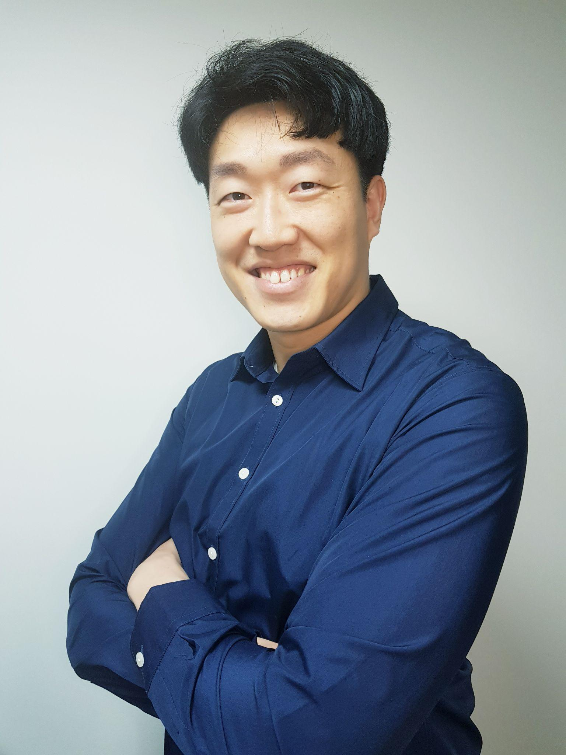
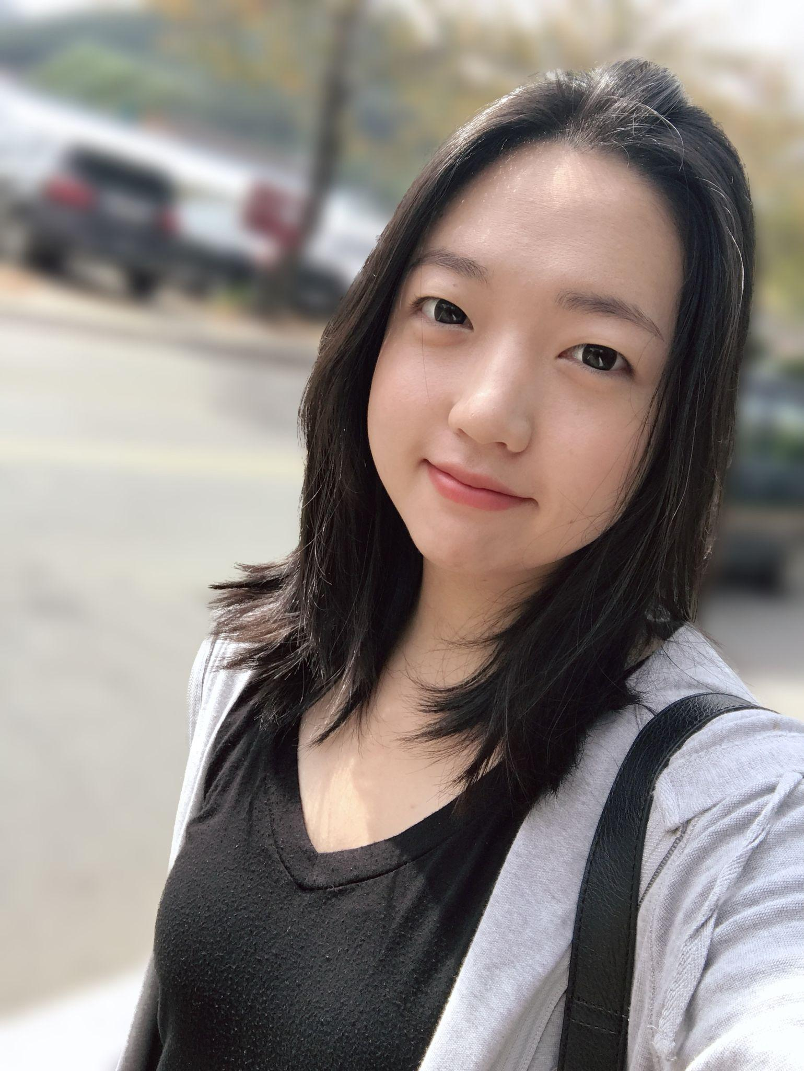

Salmon-T5 팀원 소개
김일구 NLP Engineer
프로젝트 기획, 전처리 및 학습,
예측 파이프라인 구축 및 개선
정다은 Data Analyst
EDA, 피처 엔지니어링,
모델조사, 전처리 및 시각화
김동영 AI Engineer
모델 조사 및 평가, metric 정의, 실험관리

Slide 5
2
Summary

Slide 6
Summary
문제해결 방식 : 기존의 BIO 방식으로 하는게 아닌, T5의 특징인 Text to Text 방식으로 접근, 정규식을 활용한 Input, Output 정의
모델 성능: 가장 기본적인 학습셋 구성부터, Tokenizer Unused token 활용, Gradient Accumulation, Data Augmentation, Prefix 순서로 성능을 증가시 적용, 성능 감소시 적용하지 않는 방법으로 학습.
최종 모델 F1-score 0.933, 정확도 94.2% 달성

Slide 7
3
전처리 및 EDA

Slide 8
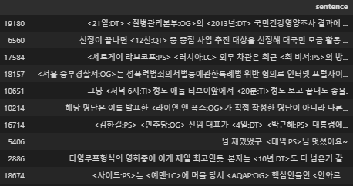
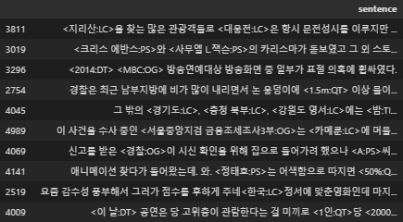
개별 데이터 관찰
한국어 자연어 이해 벤치마크인 KLUE의 NER 데이터 셋으로 확인
비정형 텍스트에서 개체 경계를 감지하고 개체 유형을 분류하는 것이 목표
klue_ner_train_80.txt(20802건)
klue_ner_test_20.txt(5201건)
전처리과정을 통해 모델의 Input 형태를 일반적인 문장으로 변형하고
Dataset에서 개체명을 분리하여, Label로 정의

Slide 9
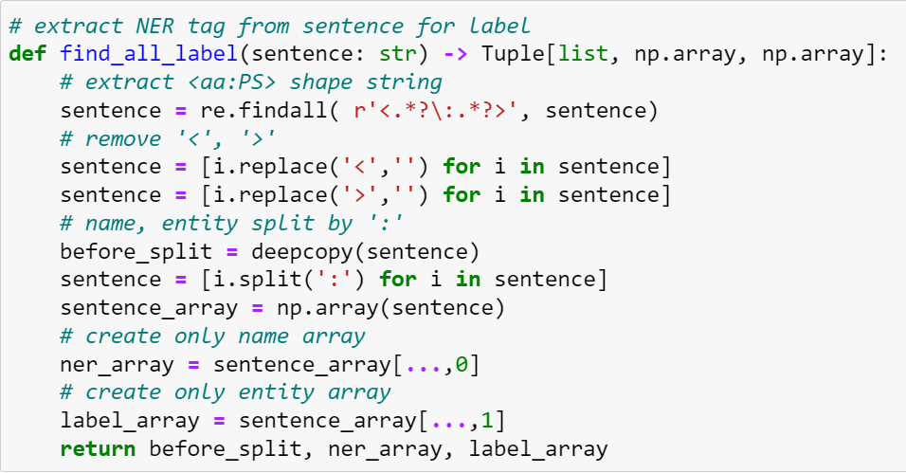
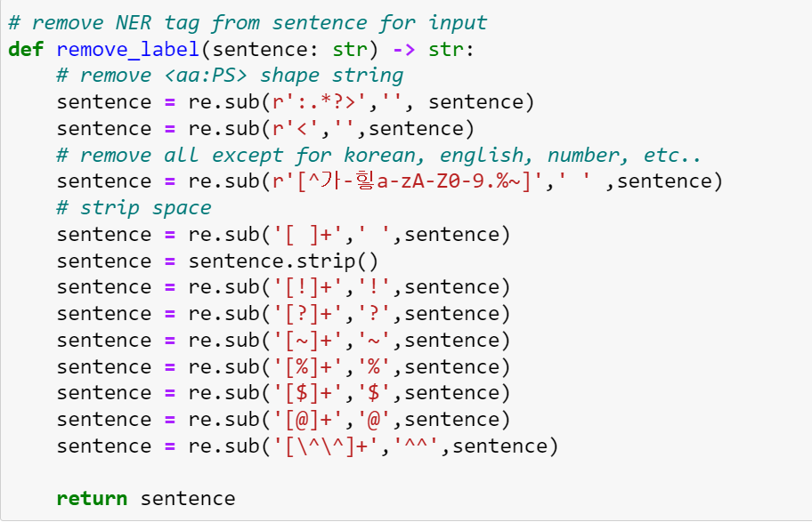
데이터 전처리 - 정규화
문장에 있는 개체명을 찾아
list, array 형태로 반환하는 정규식
기존 문장에 있는 개체명을 제거하는 정규식

Slide 10
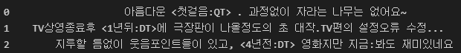
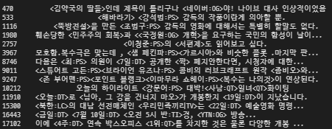
데이터 전처리 - 이상값 처리
영화나 TV 프로그램의 제목 중 레이블이 아님에도 꺽쇠 괄호 형태로 되어 있는 문장이나,
꺽쇠 괄호 밖으로 개체명이 나와있는 문장 이 확인 되어 이를 추가로 보완 함
◀ 일반적인 문장
◀ 꺽쇠 괄호만 있는 단어가 포함된 문장

Slide 11
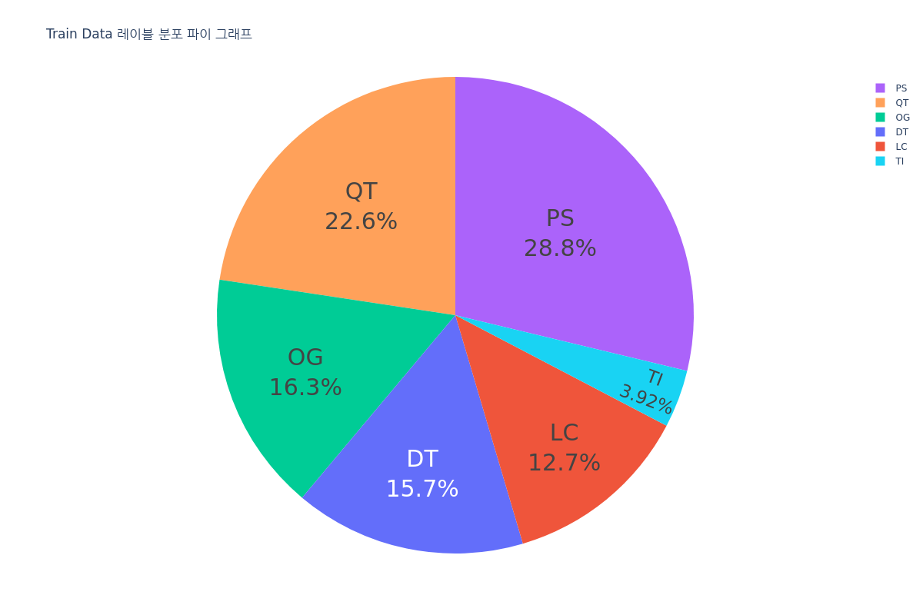

레이블 분포
Train Data와 Test Data의 총 NER 분포가 대체로 일치
따라서 학습 시 Test 데이터의 분포를 반영할 수 있을 것으로 판단

Slide 12
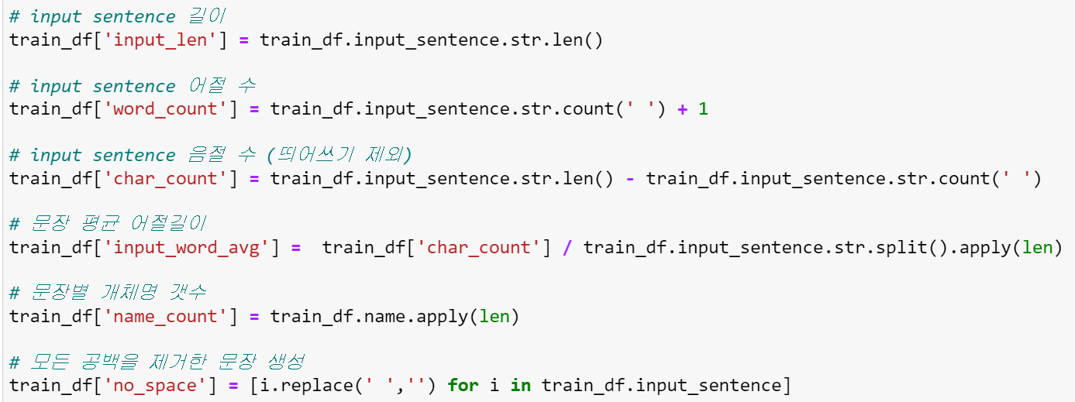
문장 특성 컬럼 생성
분석간에 사용할 feature를 정의
(개별문장의 길이, 어절 수, 음절 수, 문장별 개체명 개수, 공백 제거 input 생성 등)

Slide 13
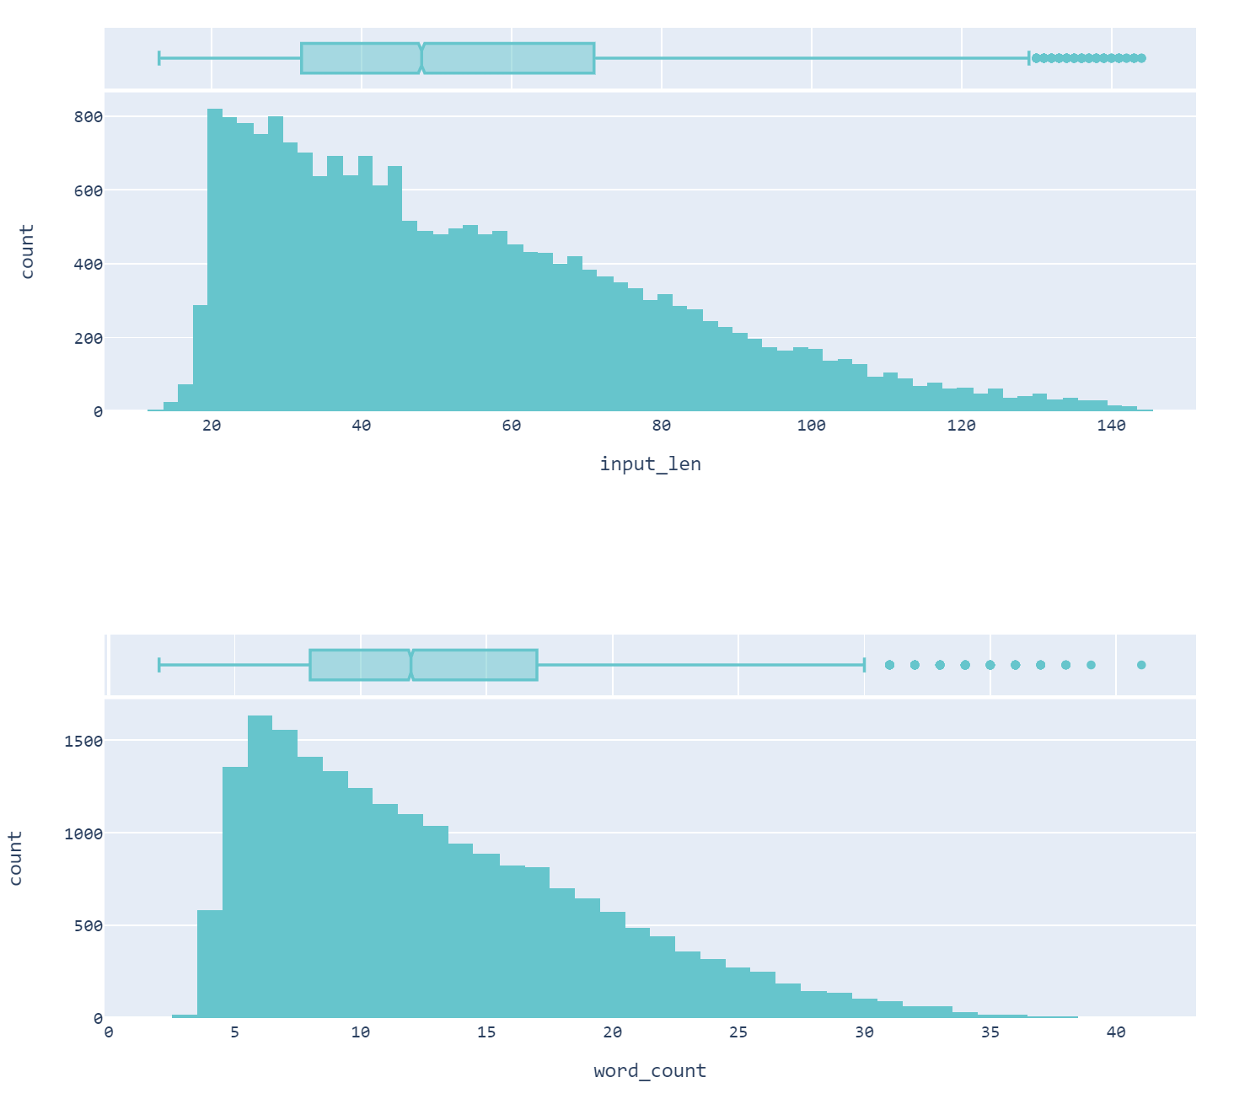
Sentence 분포
1) 기본 문장의 길이는 13 ~ 144 음절
2) median은 48이며, 짧은 문장이 다수 (오른쪽 꼬리 분포)
3) 45음절 기준으로 도수분포의 경계가 발생 하는 것을 통해
하나 이상의 기준으로 문장을 분류 할 수 있을 것으로 추정
Input sentence의 길이

Slide 14
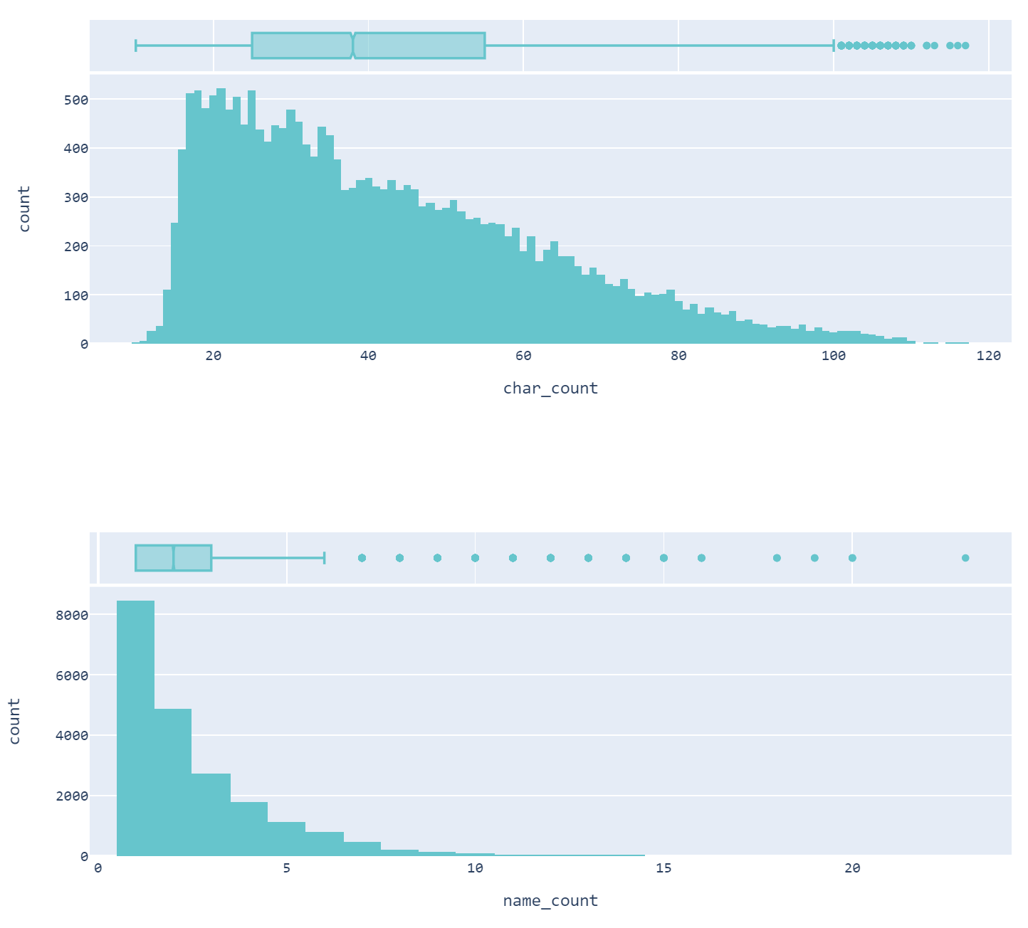
Sentence 분포
4) 띄어쓰기를 제외한 문장의 길이는 10 ~ 117 음절, median은 38
5) 문장별 어절 갯수 측정 시 음절 수 와 비슷한 분포를 띄나, 3번 내용과 달리 도수 분포의 경계가 두드러 지지 않음
→ 띄어쓰기를 기준으로 문장분류를 시도 할 수 있을 것으로 보임
Input sentence 문장별 어절 수
띄어쓰기를 제외한 Input sentence의 길이

Slide 15
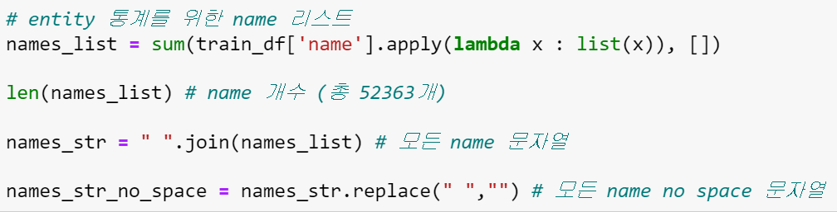
Entity word 분포
문장별 개체명 갯수
Boxplot상 3분위수 개체명 갯수는 3이며, Upper Adjacent Value는 6으로
개별 문장 별 많은 개체명이 들어가지는 않은 것으로 보임

Slide 16
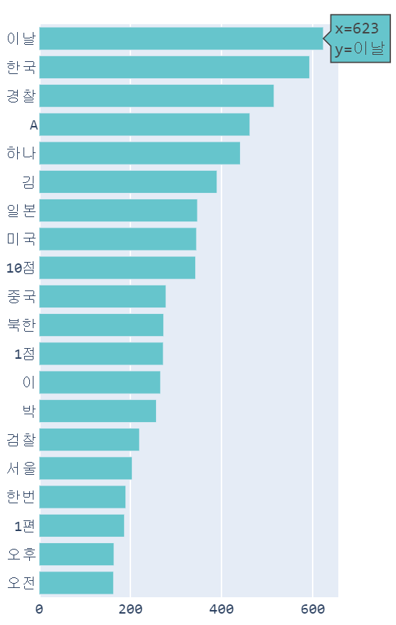
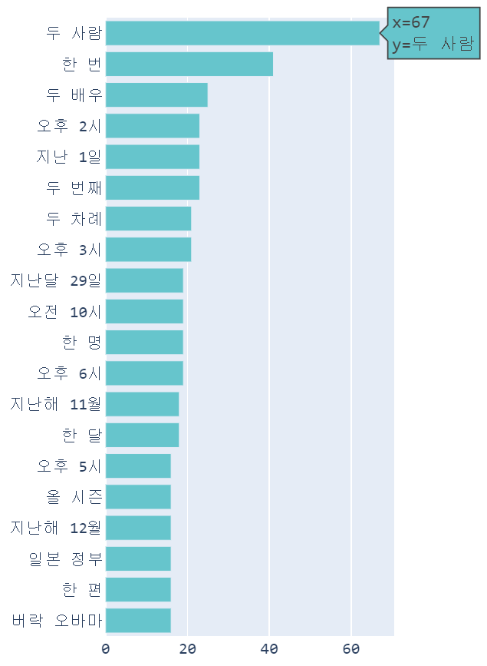
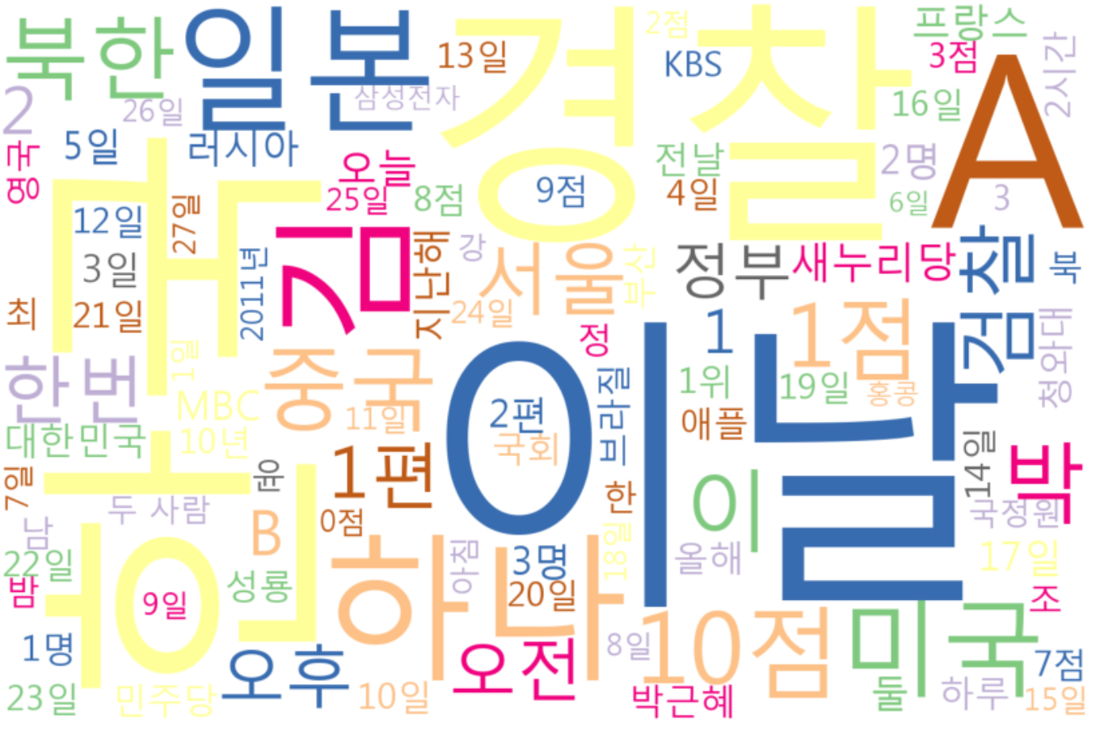
Entity word 분포
Entity words bi-gram 에서
《수관형사 + 명사 or 의존명사》
의 형태가 빈번하게 사용되는 것을 확인
(수관형사: 사물의 수나 양을 나타내는 관형사로 뒤에 조사가 붙을 수 없음)
Entity words Mono-gram
Entity words bi-gram

Slide 17
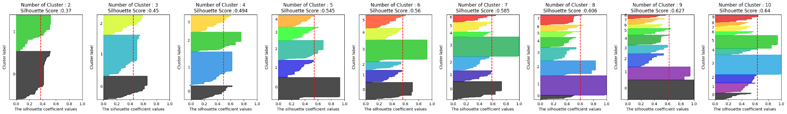
피처 엔지니어링
KLUE-NER 데이터 셋 구성이 소셜 미디어 뉴스로 분류되는 ‘위키트리’와
웹 사용자의 발화 특성을 살펴볼 수 있는 ‘네이버 영화 리뷰’ 인 점에서 착안해 클러스터링 테스트 진행
전처리 이후 추출된 Label의 분포를 활용해 사이킷런의 CounterVecterizer로 One-Hot Encoding을 진행한 후,
T-SNE 차원축소 기법을 활용해 실루엣 분석 실시
가설로 세웠던 개수 이상의 클러스터가 필요한 것으로 보여, 모델 학습에 사용 하지 못할 것으로 판단

Slide 18
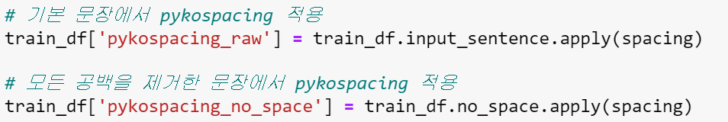
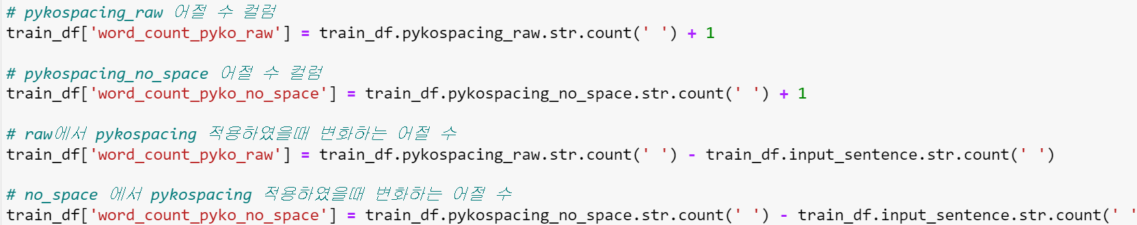
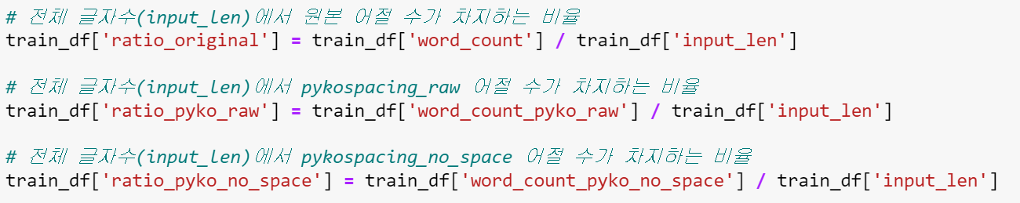
피처 엔지니어링
모델에 띄어쓰기 정보를 제공하기 위해 띄어쓰기 특성 컬럼 추가 생성
pyKospacing 라이브러리를 통한 띄어쓰기 진행한 후, 변화하는 어절 수 확인

Slide 19
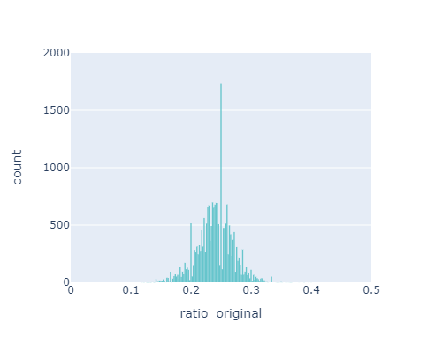
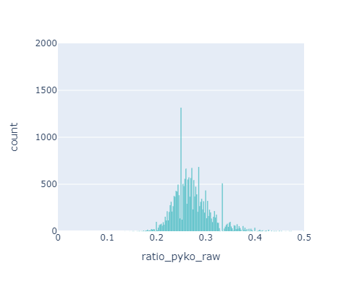
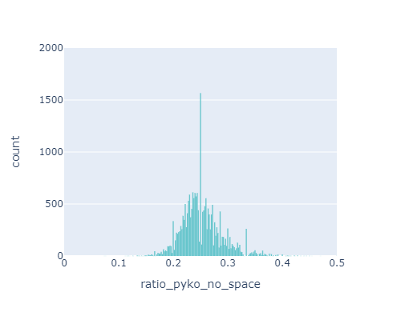
피처 엔지니어링
문장별로 음절 수가 다른 점을 보정하여, 음절 하나 당 사용되는 어절 수를 확인
(대조군) 띄어쓰기 보정 X
띄어쓰기 보정
모든 공백 삭제 후 띄어쓰기 보정
최빈값은 모두 0.25로 동일하나 띄어쓰기교정 라이브러리 사용 여부에 따라 분포가 달라지는 점 확인

Slide 20
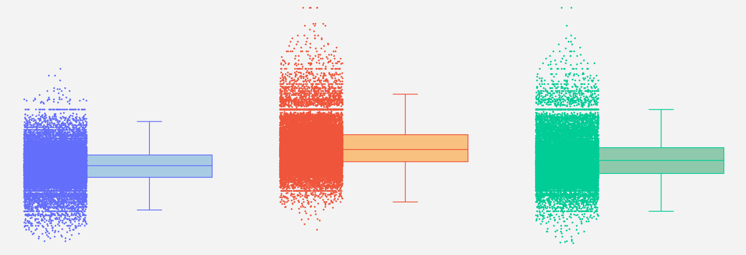
피처 엔지니어링
문장별로 음절 수가 다른 점을 보정하여, 음절 하나 당 사용되는 어절 수를 확인
(대조군) 띄어쓰기 보정 X
띄어쓰기 보정
모든 공백 삭제 후 띄어쓰기 보정
특정 수치에서 count가 밀집 되는 점을 확인
Simple 띄어쓰기 보정과, 모든 공백 삭제후 띄어쓰기 보정한 값에서 수치 차이가 크게 달라지는 점 확인
이 특성을 이산화한 피처로 변형하여 모델 학습에 적용 할 수 있을 것으로 판단

Slide 21
4
학습데이터 생성방안

Slide 22
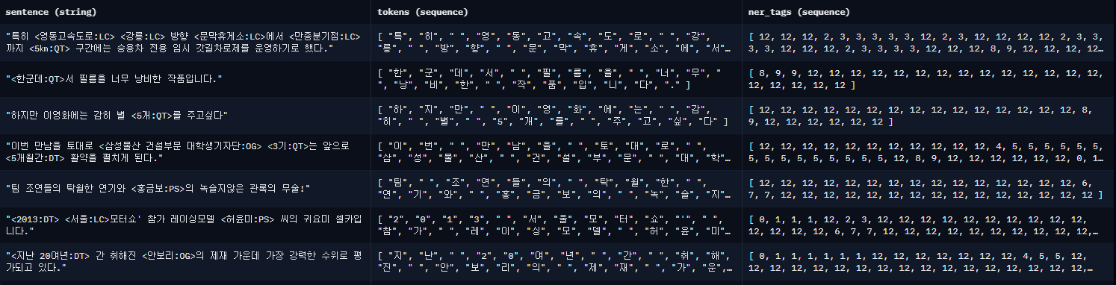
Klue/NER 방식과 비교
Dataset : klue, Task : NER
기존방식
기존의 NER 방식은 string에 token을 정의하고, 해당 토큰에 대해서 시작과 끝을 정답으로 태깅해서 index를 기준으로 정답을 측정하게 됨.
문제점
기존의 NER 방식은 string에 token을 정의하고, 해당 토큰에 대해서 시작과 끝을 같은 정답으로 태깅해서 index 기준으로 정답을 측정하게 됨.
위의 예시에서는 음절 단위의 토큰이 제시되었으나, 최근 모델의 tokenizer들은 sentencepiece 기반의 분절토크나이저를 기반으로 사용하기 시작해 토큰에 대한 ner_tag 매핑 전처리에 어려움이 있음

Slide 23
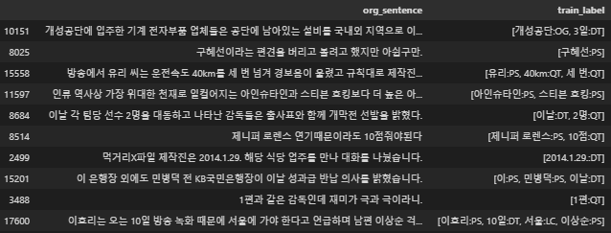
Klue/NER 방식과 비교
개선방식
Text to Text 방식
T5의 특성인 Text to Text 방식을 활용해 Input은 문장, Label은 이름과 개체명으로 설정.
장점
T5 모델이 개체명의 토크나이징 단위와 관계없이 개체명을 인식하게 학습 가능
한국어 음절외에도 영어나 특수 문자등의 혼합으로 인한 노이즈에도 대응이 가능함
전처리의 과정이 상대적으로 간단하게 이루어짐

Slide 24
Stratified sampling
def split_train_valid(preprocessed_df: DataFrame, n_split: int = 4) -> Tuple[DataFrame, DataFrame]:
# stratified sampling by entity distribution
CV = CountVectorizer(binary=True)
# [0,1,0,1,0,1] shape embedding
entity_embeddings = CV.fit_transform(preprocessed_df.joined_entity).toarray()
# to set 20% of the whole data(about 5000), default n_split is 4
MSKF = MultilabelStratifiedKFold(n_splits=n_split, shuffle=True, random_state=1514)
train_idx, valid_idx = next(iter(MSKF.split(preprocessed_df.input_sentence, entity_embeddings)))
train_df = preprocessed_df.iloc[train_idx].reset_index(drop=True)
valid_df = preprocessed_df.iloc[valid_idx].reset_index(drop=True)
print('train_data: ', train_idx.shape)
print('valid_data: ', valid_idx.shape)
return train_df, valid_df
EDA 과정에서 전체 데이터가 가진 Label의 비율에 맞게 Train과 Valid 파일을 나누는 과정.
Test 데이터가 20% 이며, 약 5천건 이므로, validation 데이터도 비슷하게 20%를 구성하기 위해
4개의 폴드로 구성 후 1회 iter를 진행해 Train index와 Valid index를 추출.
Stratified sampling의 기준은 entity label의 존재여부로 결정함.
Scikit-Learn의 CountVectorizer를 binary로 설정하면 LC, OG, PS 등 개체명 존재 여부에 따라 [0,0,1,0,0,0] 총 6개열로 벡터화를 하게 되며, Label 특성에 따른 Stratified sampling을 진행했을 때 Train, Valid, Test 모두 비슷하게 레이블이 포함되는 것을 확인하였음.

Slide 25
Data Augmentation
def augment_entity_base(preprocessed_df: DataFrame) -> DataFrame:
entity_dict = get_entity_dict(preprocessed_df=preprocessed_df)
changed_entity_list = []
changed_sentence_list = []
for row_object in tqdm(preprocessed_df.itertuples()):
row_list = []
temp_sentence = deepcopy(row_object.org_sentence)
for word in row_object.train_label:
# [name, entity] split
temp_list = word.split(':')
temp_name = deepcopy(temp_list[0])
# access to entity dict, choose one random word
random_word = random.choice(entity_dict[temp_list[-1]])
# change entity name
temp_sentence = temp_sentence.replace(temp_name, random_word, 1)
temp_list[0] = random_word
# create name:entity
temp_entity = ':'.join(temp_list)
# add
row_list.append(temp_entity)
changed_sentence_list.append(temp_sentence)
changed_entity_list.append(row_list)
augmented_df = pd.DataFrame({'augmented_sentence':changed_sentence_list, 'augmented_label':changed_entity_list})
return augmented_df
Get_entity_dict 함수를 통해 Train data내에 각 개체명 마다 사전을 구축함
데이터프레임의 row마다 존재하는 entity를 식별하고 entity 사전에 접근해 random으로 선택함
Random word로 모두 변경
ex) 아름다운 첫걸음. 과정없이 자라는 나무는 없어요, 첫걸음:QT
아름다운 두장. 과정없이 자라는 나무는 없어요, 두장:QT
증강된 데이터 프레임을 반환

Slide 26
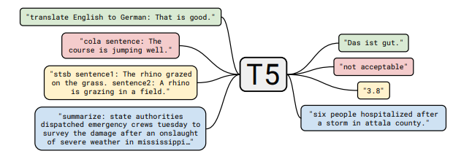
Prefix tuning
T5는 pretrain 과정에서 multi task 학습을 진행하며, 그 과정에서 prefix 형태로 구분을 진행한다.
여기에서 착안하여, pretrain 과정에서 사용한 “summarize:” 방식, 또는
임의의 “Extract entity” 등의 prefix를 적용하여 테스트를 진행

Slide 27
5
모델 학습 방식

Slide 28
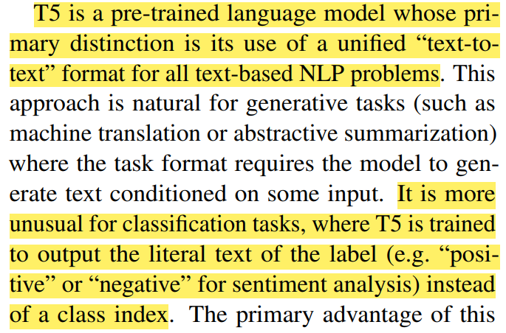
T5 Model
모든 언어문제를 text-to-text 문제로 바라보고 개발된 모델
모든 문제에서 동일한 model, loss function, decoding process 등을 사용할 수 있다는 장점
학습방식
기존의 bio 태깅 방식은 사용하지 않음
입력이 들어오면 ‘[NE] [tag] …’의 형식으로 출력
mT5에서 학습한 방식과 동일하게 학습할 예정

Slide 29
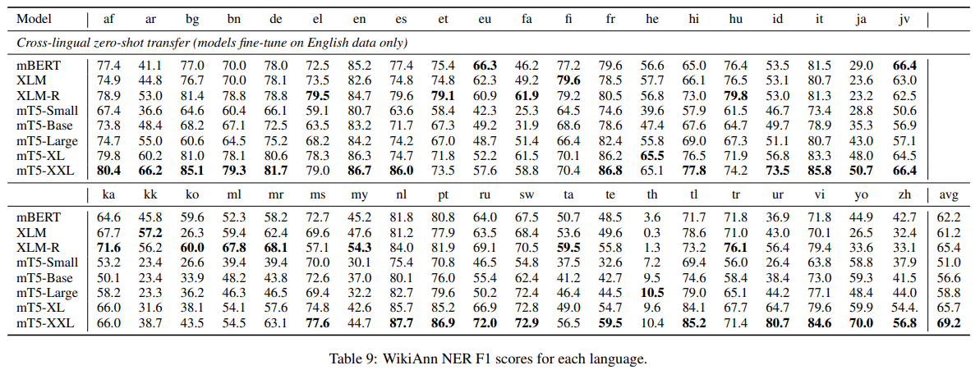
mT5 NER task 성능

Slide 30
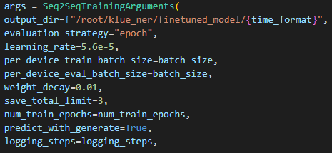
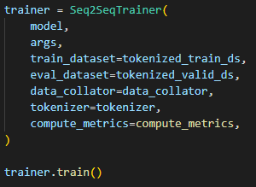
Trainer
Generation 형태의 Task에서는 모델의 학습 과정, 예측 과정을 자연어 생성으로 접근하므로, Generation의 방법 또한 정확도와 밀접하게 유관
🤗 Transformers Seq2SeqTrainingArguments 와 Seq2SeqTrainer 클래스를 사용하여 학습 진행
Seq2SeqTrainingArguments 사용한 Base code 일부
Seq2SeqTrainer 사용한 Base code 일부
학습 간 평가에 사용할 Generation 방법을 정의하고 사용
빔서치 기능과 샘플링 방법의 비교를 통해 정확도 분석 예정
Distributed한 학습 진행 가능

Slide 31
6
실험 계획 및 결과

Slide 32
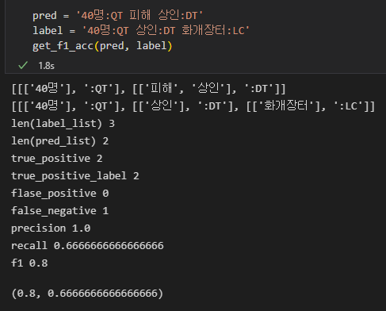
Metric 구현
KT Dev Chellenge에서 제시한 Metric의 구현
Substring을 맞춰도 정답으로 간주함
HPO에서 모델 선택의 척도로 사용함

Slide 33
Metric
1. Input으로 pred string과 label string이 들어옴
e.g. pred string: “제스키에르:PS 29일:DT 미국:LC CNN:OG”
Label string: “제스키에르:PS 29일:DT 미국 CNN:OG”
2. 매칭 확인을 위해서 각 string을 list로 변경
e.g. pred list:
“[[['제스키에르'], ':PS'], [['29일'], ':DT'], [['미국'], ':LC'], [['CNN'], ':OG']]”
label list:
“[[['제스키에르'], ':PS'], [['29일'], ':DT'], [['미국', 'CNN'], ':OG']]”
Notes:
tp = 실제 있고, 모델이 맞춤
fp = 실제로 없는데 모델은 있다함
fn = 실제로 있는데 모델은 못맞춤
4716 순서 달라도 정답

Slide 34
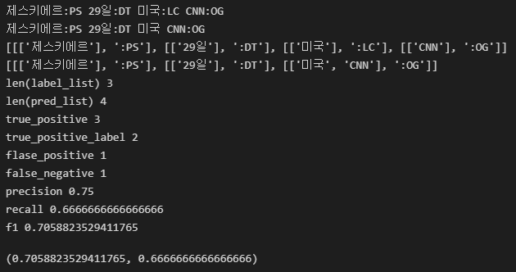
Metric
Notes:
이 사례는 정답인 ‘미국 CNN’ 을 ‘미국’, ‘CNN’ 2개로 예측했을 때 하나만 정답으로 처리하는 예시입니다

Slide 35
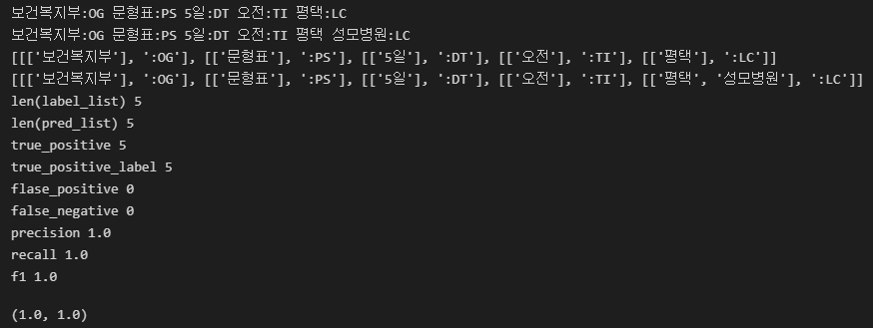
Metric - substring
Notes:
이 사례는 substring만 맞아도 정답으로 처리 (정답은 ‘평택 성모병원’, pred는 ‘평택’)하는 예시입니다

Slide 36

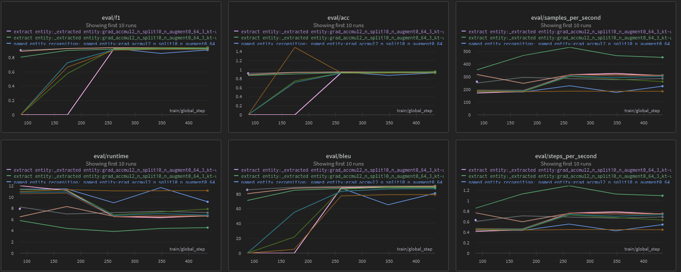
실험 관리
wandb
실험 관리, HPO, 시각화를 자동으로 간편하게 해주는 mlops 패키지
여러 실험결과에 대해 비교분석 및 tracking에 매우 용이하게 사용하였음.

Slide 37
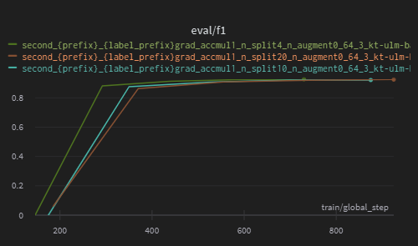
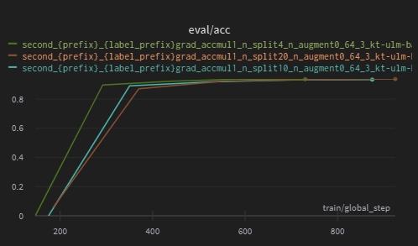
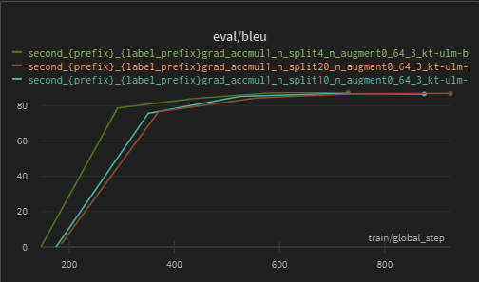
Validation set
Validation set 선정은 학습 테스트를 통해 진행했으며, 각 5000, 2000, 1000개 가량의 3단계로 테스트를 진행. Validation data를 5000개로 했을때 가장 높은 성적을 보여, 5천개 데이터로 학습 진행

Slide 38
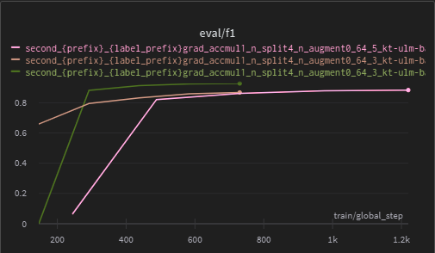

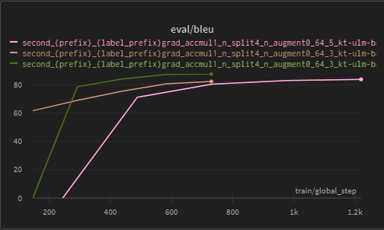
Add Unused Token
T5의 Sentencepiece Tokenizer를 데이터에 학습시켜, 가장 길게 추출된 대명사 단어들에 대해 단어를 추출하여, 기존 Tokenizer의 Unused 토큰 5000 개단어를 대체함.
새로운 Tokenizer 활용 시 총 66만개의 토큰이 62만개로 감소하는 효과가 있어 효과를 기대했으나, 들어간 노력에 비해 효과는 전무했다..!🥲

Slide 39
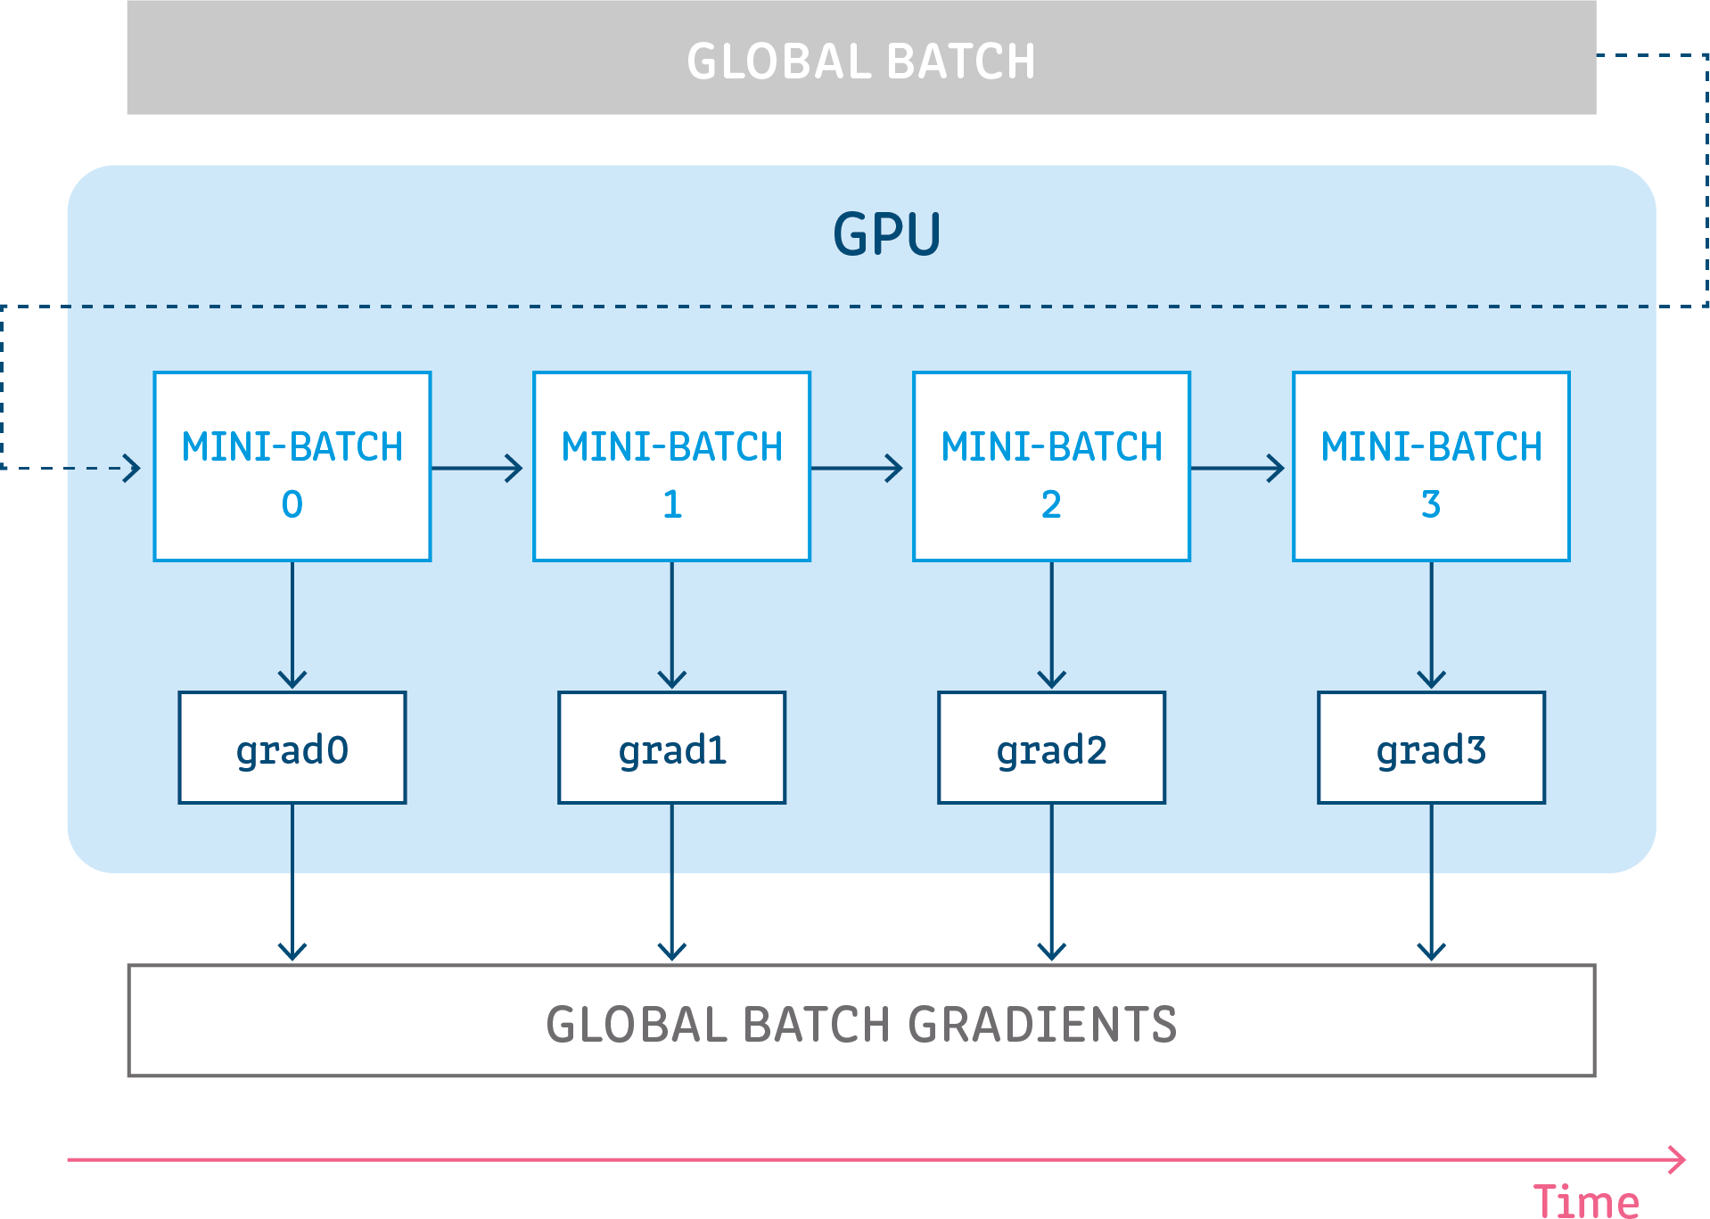
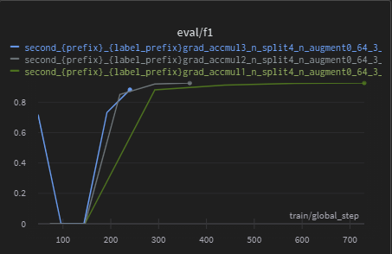
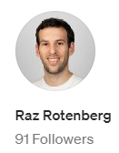
Gradient Accumulation
Gradient Accumulation 방법은 미니 배치를 통해 구해진 gradient를 n-step동안 Global Gradients에 누적시킨 후, 한번에 업데이트하는 방법
Batch size 64개가 최대였던 상태에서, 더 큰 배치사이즈로 학습하는 효과
Gradient Accumulation 2에서 최적의 성능을 보여주었다
Eval Loss 0.01 감소로 채택

Slide 40

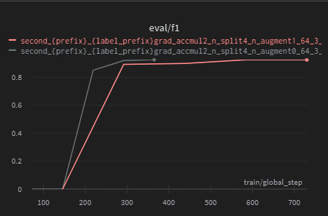
하이퍼 파라미터 - augmentation
일명 우영우 기법으로, 개체는 어떤 문장에 다소 부자연스럽게 들어가더라도, 여전히 개체명으로 인식될 것이라는 방법에 착안해서 데이터 증강 기법으로 구성하였다.
해당 문장의 개체명을 확인 후, 데이터 내에 개체명을 활용한 사전에서 랜덤하게 추출해서 개체명을 교체하는 방식으로 1회당 train data 만큼의 데이터를 새로 생성한다.
아쉽게도 데이터 증강을 활용 시 수렴하는 Epoch가 감소하는 효과는 있었지만, 최고 f1 스코어를 내는데는 도움이 되지 않았다
최종 결과물 적용 X

Slide 41
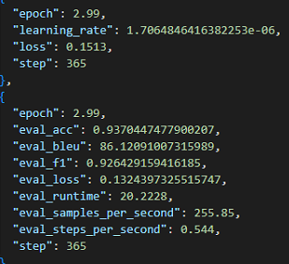
하이퍼 파라미터 - Epoch
실험을 진행하면서 Eval loss 감소와 각종 정확도 지표들이 더 올라갈 수 있을 것이라 판단하고, 실험 중간에 Epoch를 올리는 테스트를 진행하였다.
Epoch 증가 시 Train loss와 Eval loss의 차이가 크게 벌어지는 Over fit 현상이 일어날 수 있었으나, Validation Set을 다양하게 구성했고, Eval간 성능 감소시, F1 score를 기준으로 Best Model을 불러오도록 설정했기 때문에 문제는 없었음
Epoch 6으로 설정
Train_loss가 valid_loss보다 높은 상태로, 기존 epoch 3은 under fit
Epoch 6으로 조정
F1 score 0.06 증가

Slide 42
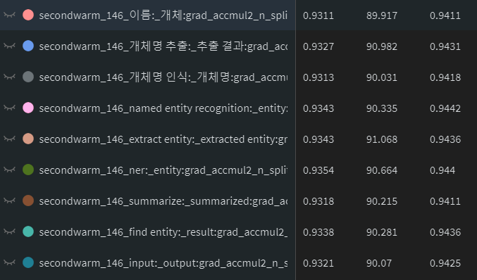
하이퍼 파라미터 - prefix
동일한 조건에서 prefix의 차이(F1-score 기준)
“Input: “ + text, “output: “ + label -> 성능 감소
“Find entity:” + text, “result: “ + label -> 0.9338
“Summarize: “ + text, “summarized: “ + label
-> 0.9318
“Ner: “ + text, “entity: “ + label
-> 0.9354
“Extract entity: “ + text, “extracted entity: “+ label
-> 0.9343
“Named Entity Recognition: “ + text, “entity: “ +label
-> 0.9338
“개체명 인식:” + text, “개체명:” + label -> 0.9313
“개체명 추출:” + text, “추출 결과:” + label -> 0.9327
“이름:” + text “개체:” + label -> 0.9311

Slide 43
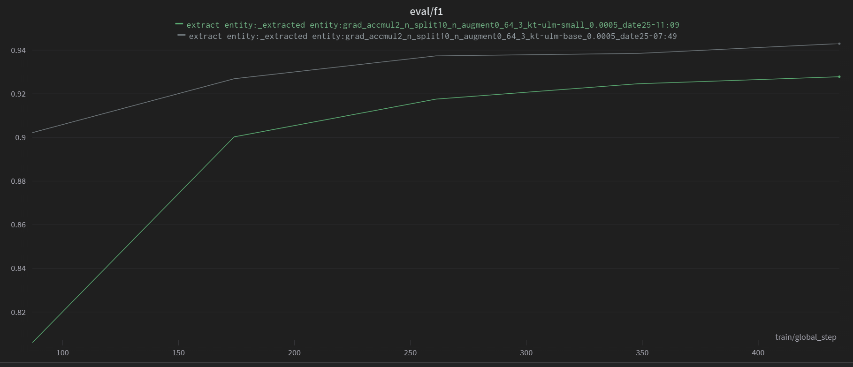
하이퍼 파라미터 - model 종류
제공한 3가지 모델 중에 왜 선택했는지?
최초 기획 단계에서 Text to Text를 쓰기로 했기 때문에 only encoder 모델은 사용하지 않았으며, 보통 Base model과 small model의 파라미터 차이로 인해 높은 성능에는 base 모델이 도움이 됨.
또한 직접적인 성능 비교도 진행하였다 ( f1 score 0.02 차이)

Slide 44
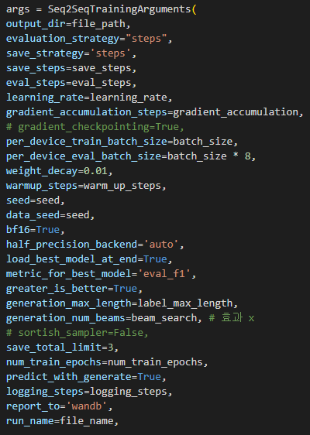
하이퍼 파라미터 - optimizer, batch size
- Batch Size 선택
Batch size는 8의 배수이면서, 사용가능한 메모리 만큼의 수로 64를 선택
더욱 크게 하지 않은 이유는, Gradient Accumulation을 사용해 Batch size를 최대 1024까지 높혀봤으나, 성능상의 이점은 존재하지 않았으며 데이터의 크기 또한 많이 크지 않았기 때문
- Optimizer 선택
Optimizer는 Default로 사용했으며,
warm_up step과 learning rate를 통해 적은 epoch 안에 빠르게 수렴할 수 있게 구성

Slide 45
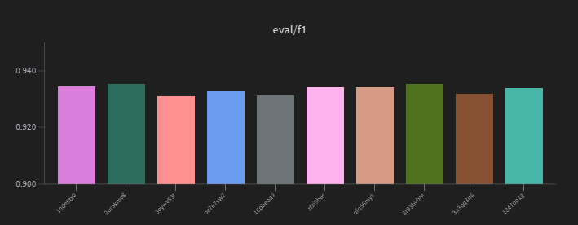
실험 결과(Eval)

Slide 46
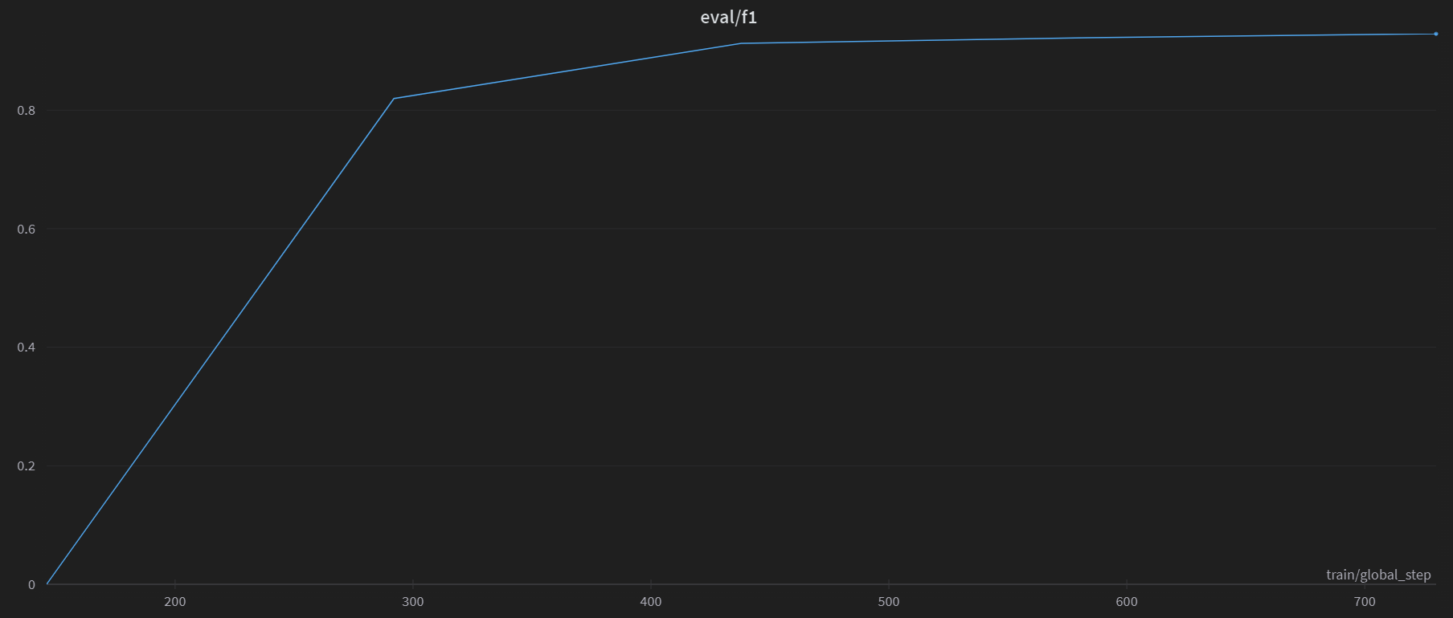

실험 결과(Test f1-score)
최초모델(f1-score: 0.9313)
최종모델(f1-score: 0.9354)

Slide 47

실험 결과(ke-t5 base 모델과 비교)
KT-base 모델 파라미터: 262,328,064
Ke-T5-base 모델 파라미터: 247479552
F1-score : 0.9441
F1-score : 0.6984

Slide 48

실험 결과(ke-t5 large 모델과 비교)
KT-base 모델 파라미터: 262,328,064
Ke-T5-large 모델 파라미터: 783019008
F1-score : 0.9441
F1-score : 0.9167

Slide 49
Reference
Exploring the Limits of Transfer Learning with a Unified Text-to-Text Transformer(Colin Raffel, Noam Shazeer, Adam Roberts, Katherine Lee, Sharan Narang, Michael Matena, Yanqi Zhou, Wei Li, Peter J. Liu)
mT5: A Massively Multilingual Pre-trained Text-to-Text Transformer (Linting Xue∗ Noah Constant∗ Adam Roberts∗ Mihir Kale Rami Al-Rfou Aditya Siddhant Aditya Barua Colin Raffel)
An Analysis of Simple Data Augmentation For Data Augmentation (Xiang Dai, Heike Adel)
KLUE: Korean Language Understanding Evaluation(Sungjoon Park, Jihyung Moon, Sungdong Kim, Won Ik Cho, Jiyoon Han, Jangwon Park, Chisung Song, Junseong Kim, Yongsook Song, Taehwan Oh, Joohong Lee, Juhyun Oh, Sungwon Lyu, Younghoon Jeong, Inkwon Lee, Sangwoo Seo, Dongjun Lee, Hyunwoo Kim, Myeonghwa Lee, Seongbo Jang, Seungwon Do, Sunkyoung Kim, Kyungtae Lim, Jongwon Lee, Kyumin Park, Jamin Shin, Seonghyun Kim, Lucy Park, Alice Oh, Jung-Woo Ha, Kyunghyun Cho)
Distilling the Knowledge in a Neural Network(Geoffrey Hinton, Oriol Vinyals, Jeff Dean)

Slide 50
Thanks!
Any questions?
Salmon-T5 https://github.com/salmon-united/salmon-t5
김일구: dlfrnaos19@gmail.com
정다은: danij0830@gmail.com
김동영: ktasha45@gmail.com

